Slide 3
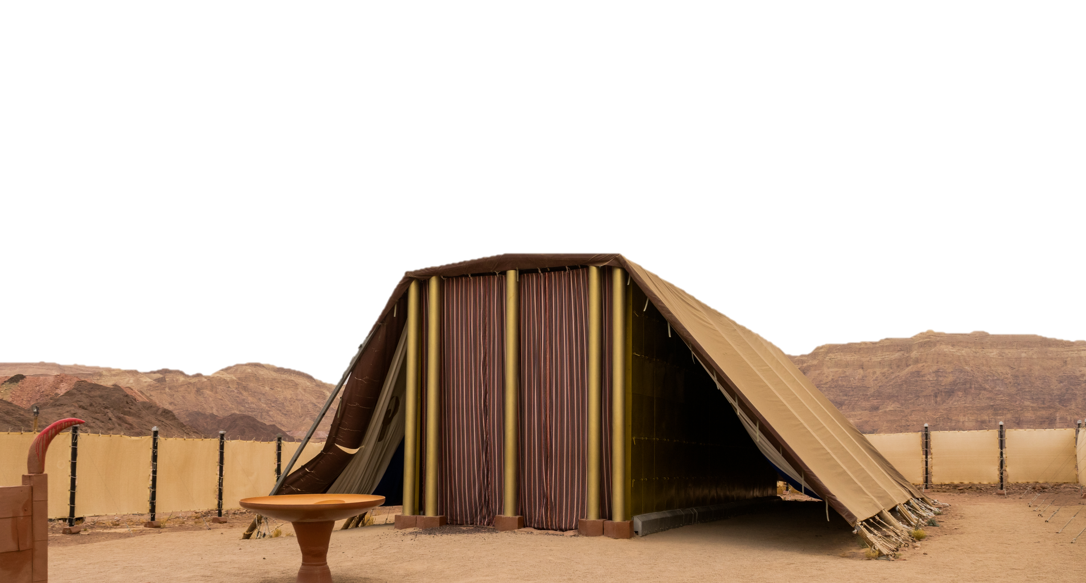
O teu caminho, ó Deus, está no santuário (baqqodes). Que deus é tão grande como o nosso Deus?
Salmo 77:13

Slide 4
E o Verbo se fez carne e habitou (εσκηνωσεν) entre nós, cheio de graça e de verdade, e vimos a sua glória, glória como do unigênito do Pai. (João 1:14)
Notes:
La propuesta del evangelio: vida e abundancia dios quiere que sus hijos vivisn plenitud de todas su facultades no quere sufirmineto essas son accion de del pecado accioned de satanas, dio nounca quiso eso para su hijos, deso salud, paz, bendicion… dios queire que tengas vida en abundancia, el sufimiento no fomra parte … el peado trajo sufrimiento y muerte…

Slide 6
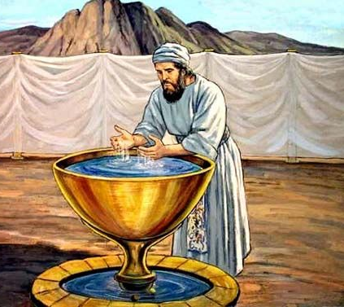
BATISMO DE JESUS
AOS 30 ANOS

Slide 7
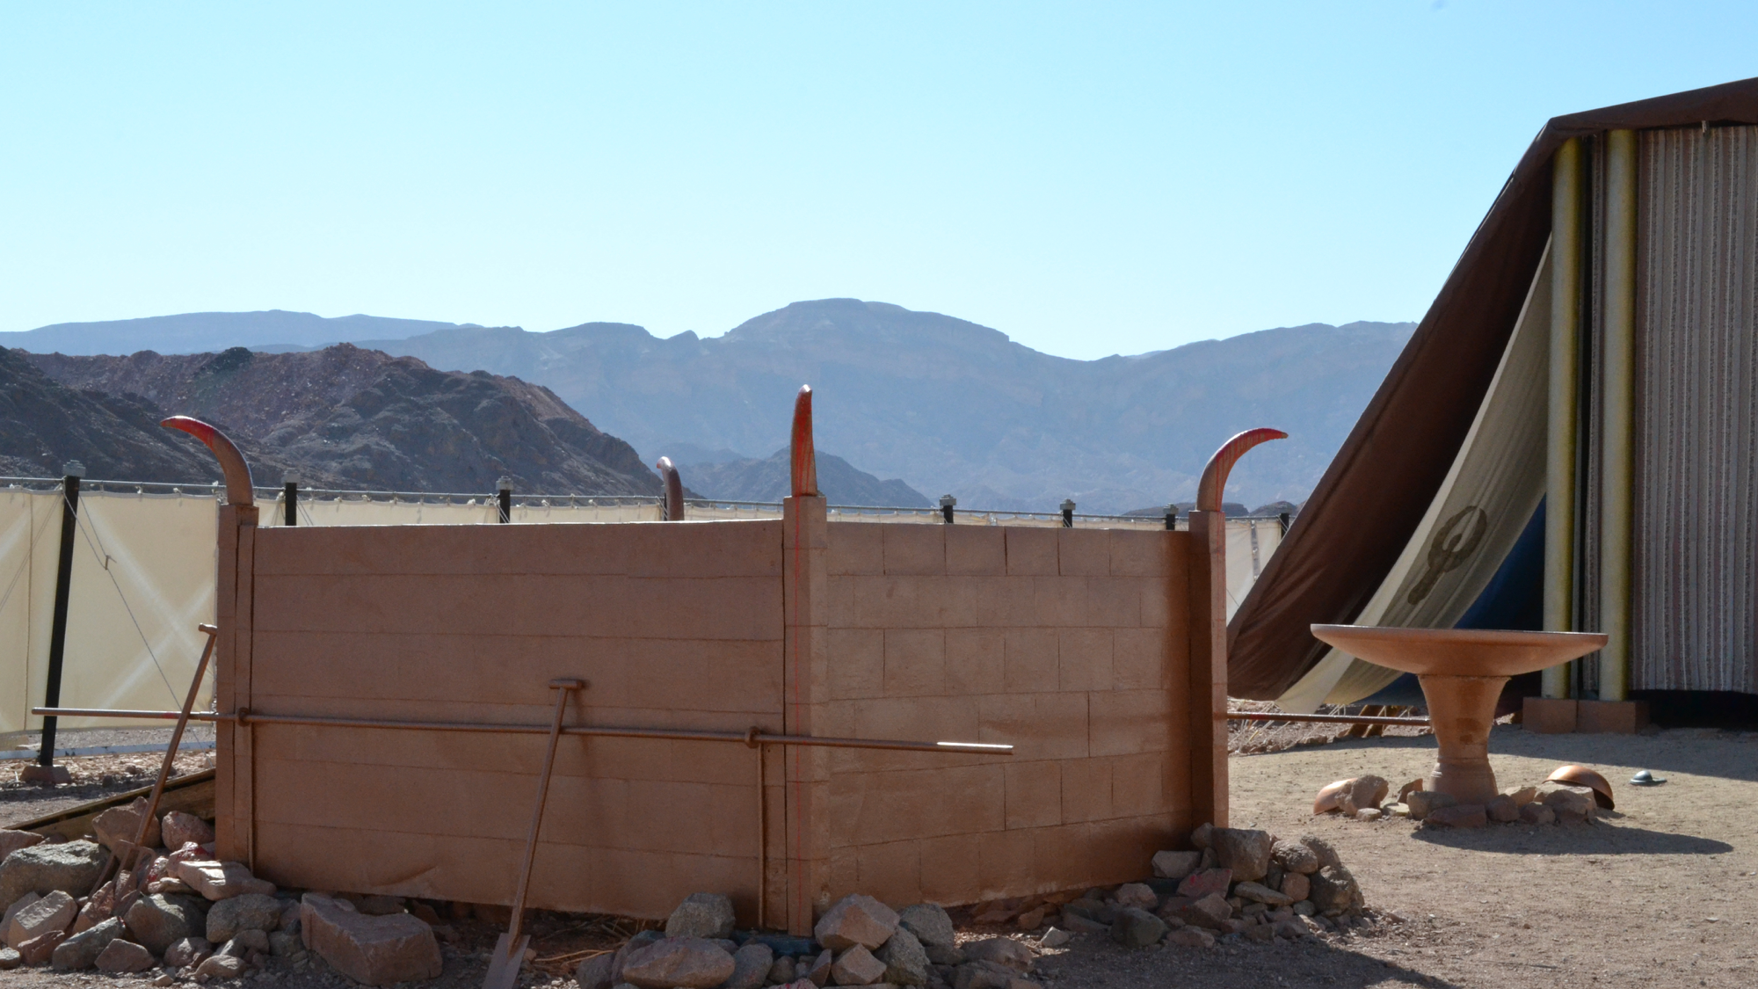
MORTE DE JESUS
AOS 33 ANOS

Slide 8
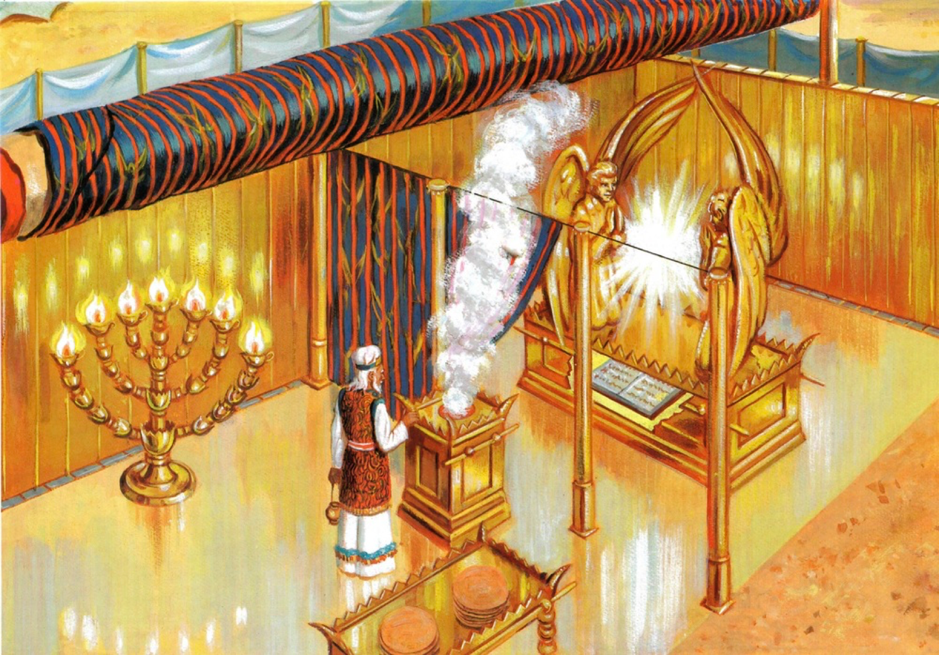

Slide 9
Correspondências ESTRUTURAIS e FUNCIONAIS
entre os templos Terrestre e Celestial

Slide 10
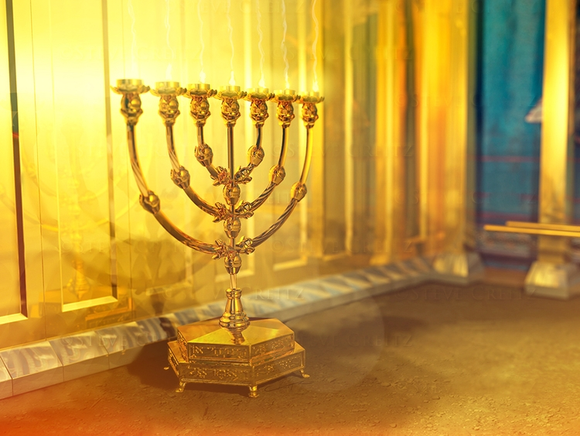
Voltei-me para ver quem falava comigo e, voltado, vi sete candeeiros de ouro e, no meio dos candeeiros, um semelhante a filho de homem, com vestes talares e cingido, à altura do peito, com uma cinta de ouro. Apocalipse 1:12-13

Slide 11
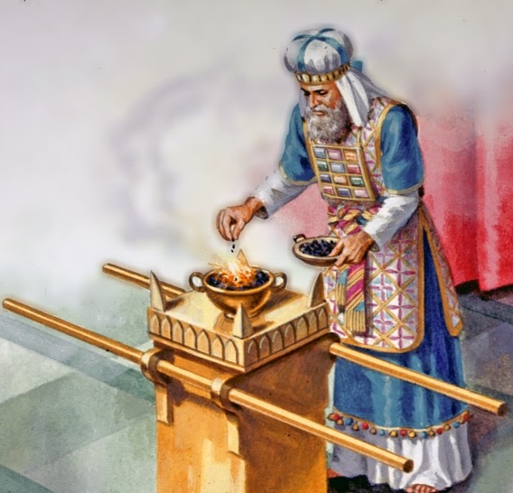
Veio outro anjo e ficou de pé junto ao altar, com um incensário de ouro, e foi-lhe dado muito incenso para oferecê-lo com as orações de todos os santos sobre o altar de ouro que se acha diante do trono; e da mão do anjo subiu à presença de Deus a fumaça do incenso, com as orações dos santos. Apocalipse 8:3-4

Slide 12
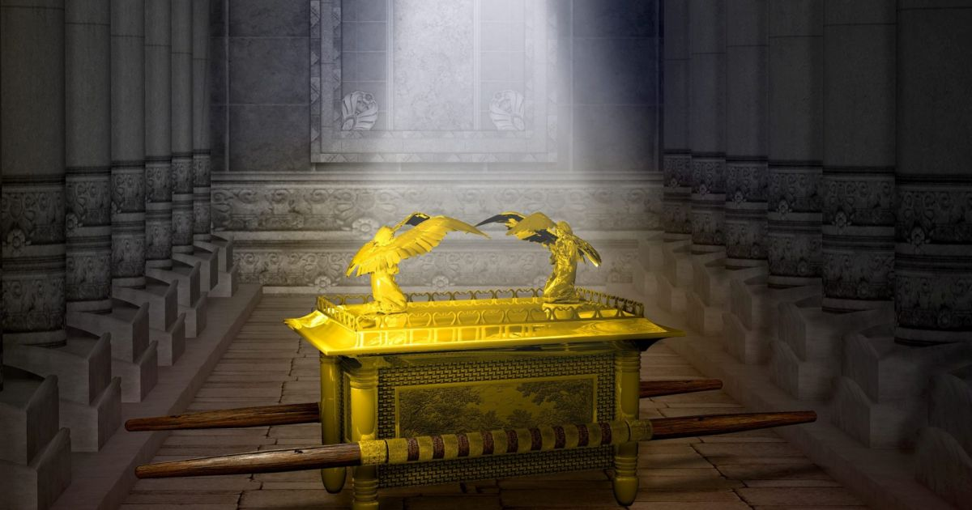
Abriu-se, então, o santuário de Deus, que se acha no céu, e foi vista a arca da Aliança no seu santuário, e sobrevieram relâmpagos, vozes, trovões, terremoto e grande saraivada.
(Apocalipse 11:19)
Notes:
En el Lugar Santísimo
Mas allá del velo interior, estaba el lugar santísimo, donde se centralizaba la ceremonia simbólica de la expiación e intercesión, y que formaba el eslabón entre el cielo y la tierra. En ese compartimiento estaba el arca del pacto ... una caja hecha de acacia, cubierta de oro por dentro y por fuera, y teniendo una corona de oro alrededor de su parte superior. Se hizo para ser el receptor de las tablas de piedra, sobre las cuales el mismo Dios había escrito los Diez Mandamientos.
La cobertura de la caja sagrada se llamaba propiciatorio. Este era hecho de una pieza entera de oro, y sobre él había dos querubines, también de oro, quedando uno a cada lado. Un ala de cada ángel se extendía a lo alto, mientras la otra estaba cerrada sobre el cuerpo en señal de reverencia y humildad.
La posición de los querubines, teniendo el rostro volcado el uno al otro, y mirando reverentemente abajo al arca, representaba la reverencia con que la hueste celestial considera la ley de Dios, y su interés en el plan de la redención.
Por encima del propiciatorio estaba la shekinah, manifestación de la presencia divina; y de entre los querubines, Dios hacía conocida su voluntad.
Ningún lenguaje puede describir la gloria del escenario presentado dentro del santuario ... pero todo eso, no era sino un pálido reflejo de los esplendores del templo de Dios en el cielo, el gran centro de la obra por la redención del hombre.

Slide 13
DOIS COMPARTIMENTOS
Com efeito, foi preparado o tabernáculo, cuja parte anterior, onde estavam o candeeiro, e a mesa, e a exposição dos pães, se chama o Santo Lugar... (Hebreus 9:2)

Slide 14
DOIS COMPARTIMENTOS
Por trás do segundo véu, se encontrava o tabernáculo que se chama o Santo dos Santos, ao qual pertencia um altar de ouro para o incenso e a arca da aliança totalmente coberta de ouro, na qual estava uma urna de ouro contendo o maná, o bordão de Arão, que floresceu, e as tábuas da aliança. (Hebreus 9:3-4)

Slide 15
Correspondências ESTRUTURAIS e FUNCIONAIS
entre os templos Terrestre e Celestial

Slide 16
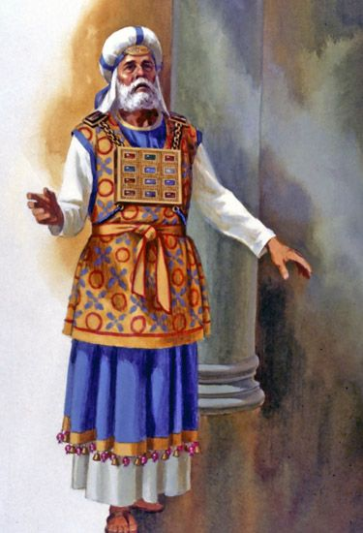
RITUAL DIÁRIO
Oferta de dois cordeiros no altar;
Manutenção das lâmpadas do candelabro;
A oferta de incenso;
Troca dos pães da proposição a cada sábado;
A oferta de sacrifícios individuais, etc.
Notes:
¿Cuál era el ritual diario del sacerdote en el santuario? El servicio incluía:
1. La ofrenda de un cordero sobre el altar de holocausto por la mañana y por la tarde, con las debidas ofrendas de manjares y libaciones;
2. El mantenimiento de las lámparas del candelero del santuario;
3. La ofrenda del incienso, con el servicio que acompañaba;
4. El intercambio de los panes de la proposición, cada sábado;
5. La ofrenda de los sacrificios individuales, tales como las ofrendas por el pecado, ofrendas quemadas, de manjares y pacíficas.

Slide 17
RITUAL DIÁRIO
EXPIAÇÃO: por meio de sangue derramado; INTERCESSÃO através da fumaça do altar do incenso; VIDA FÍSICA E ESPIRITUAL: através dos pães da proposição; e LUZ por meio das sete lâmpadas do candelabro.
Notes:
¿Cuál era el ritual diario del sacerdote en el santuario? El servicio incluía:
1. La ofrenda de un cordero sobre el altar de holocausto por la mañana y por la tarde, con las debidas ofrendas de manjares y libaciones;
2. El mantenimiento de las lámparas del candelero del santuario;
3. La ofrenda del incienso, con el servicio que acompañaba;
4. El intercambio de los panes de la proposición, cada sábado;
5. La ofrenda de los sacrificios individuales, tales como las ofrendas por el pecado, ofrendas quemadas, de manjares y pacíficas.

Slide 18
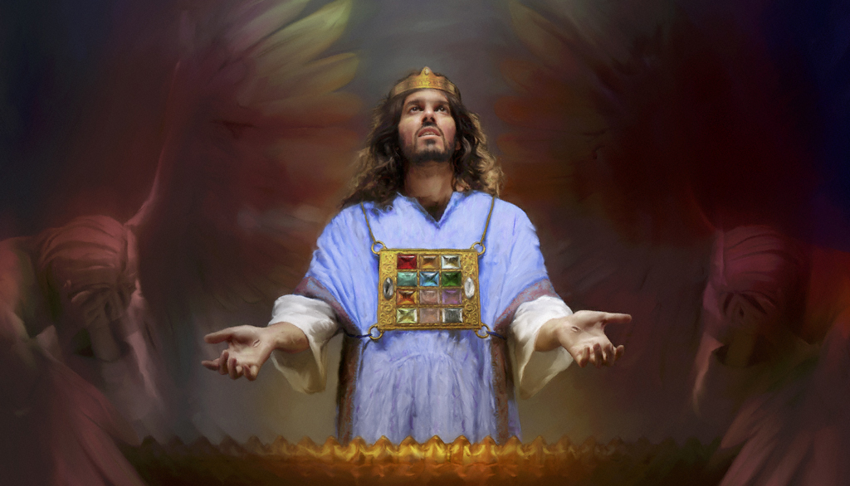
QUANDO JESUS INICIARIA
SEU MINISTÉRIO SACERDOTAL?
Notes:
La Ascensión de Cristo
La BIBLIA es clara en afirmar que Jesús resucitó el primer día de la semana. Después de haber resucitado, Jesús permaneció aún 40 días con los discípulos (Hechos 1: 1-3). Durante ese período, se les apareció varias veces. Deseaba darles prueba de que había resucitado y dejar claras orientaciones con respecto a la obra que debían ejecutar. Llegó el día que debía ascender definitivamente al cielo y cumplir la promesa de enviar el Consolador, el Espíritu Santo (Juan 14: 16-17).

Slide 19
Mas eu vos digo a verdade: convém-vos que eu vá, porque, se eu não for, o Consolador não virá para vós outros; se, porém, eu for, eu vo-lo enviarei. (João 16:7)

Slide 20
Isto ele disse com respeito ao Espírito que haviam de receber os que nele cressem; pois o Espírito até aquele momento não fora dado, porque Jesus não havia sido ainda glorificado.
(João 7:39)

Slide 21
A este Jesus Deus ressuscitou, do que todos nós somos testemunhas. Exaltado, pois, à destra de Deus, tendo recebido do Pai a promessa do Espírito Santo, derramou isto que vedes e ouvis. Atos 2:32-33

Slide 22
Festa das
Primícias
Festa do
Pentecostes
50 DIAS
Notes:
La propuesta del evangelio: vida e abundancia dios quiere que sus hijos vivisn plenitud de todas su facultades no quere sufirmineto essas son accion de del pecado accioned de satanas, dio nounca quiso eso para su hijos, deso salud, paz, bendicion… dios queire que tengas vida en abundancia, el sufimiento no fomra parte … el peado trajo sufrimiento y muerte…

Slide 23
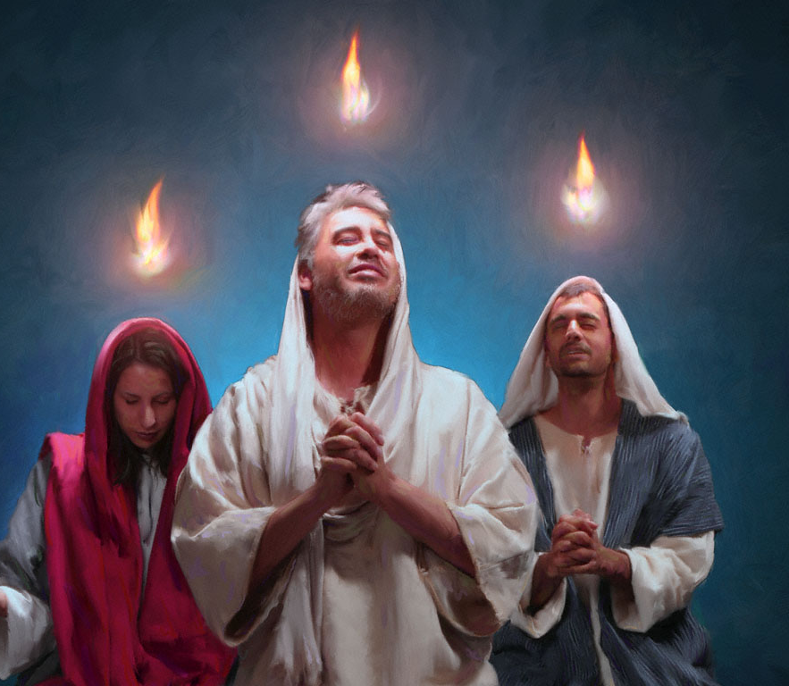
O envio do Espírito Santo no dia de pentecostes é
uma clara evidência da entronização de Cristo no santuário celestial.
Notes:
La propuesta del evangelio: vida e abundancia dios quiere que sus hijos vivisn plenitud de todas su facultades no quere sufirmineto essas son accion de del pecado accioned de satanas, dio nounca quiso eso para su hijos, deso salud, paz, bendicion… dios queire que tengas vida en abundancia, el sufimiento no fomra parte … el peado trajo sufrimiento y muerte…

Slide 24
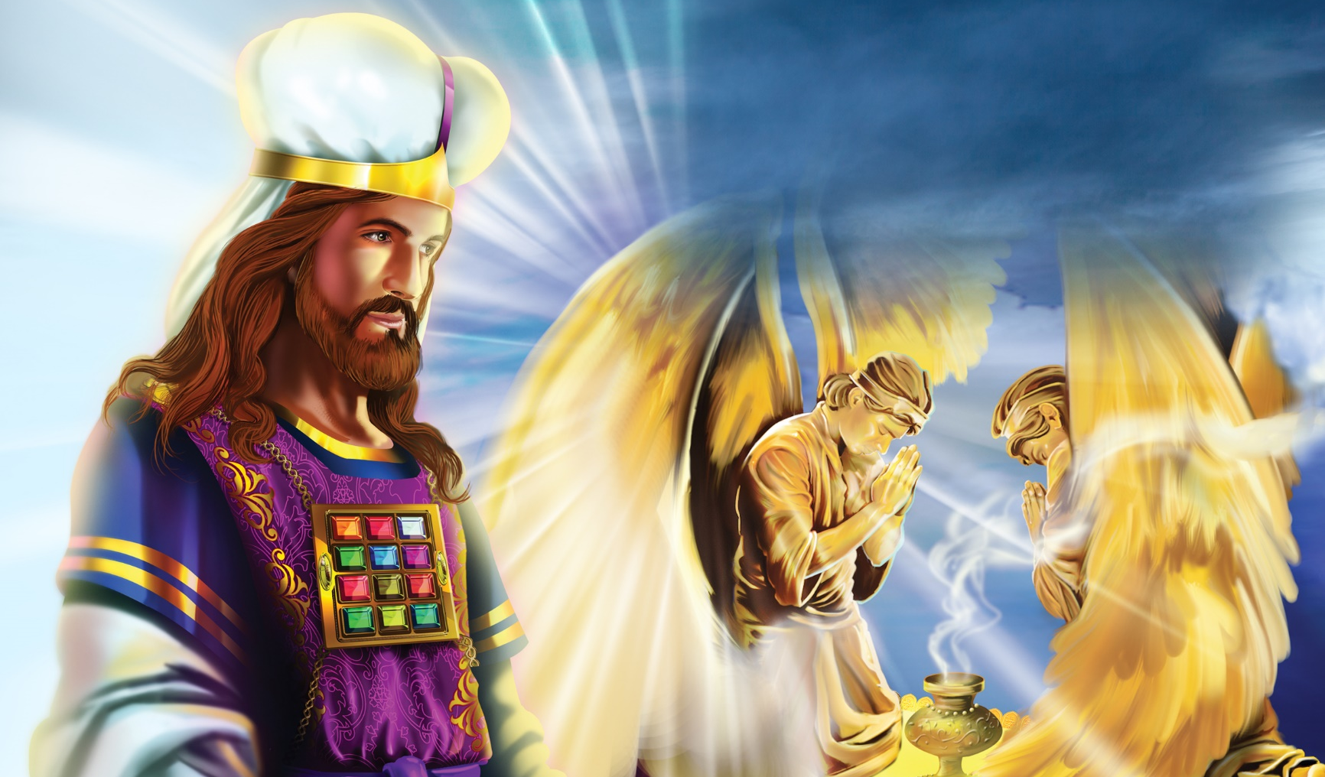
SACERDOCIO DE CRISTO
Porque Cristo não entrou em santuário feito por mãos, figura do verdadeiro, porém no mesmo céu, para comparecer, agora, por nós, diante de Deus.
(Hebreus 9:24)
Notes:
¿Cuál era el ritual diario del sacerdote en el santuario? El servicio incluía:
1. La ofrenda de un cordero sobre el altar de holocausto por la mañana y por la tarde, con las debidas ofrendas de manjares y libaciones;
2. El mantenimiento de las lámparas del candelero del santuario;
3. La ofrenda del incienso, con el servicio que acompañaba;
4. El intercambio de los panes de la proposición, cada sábado;
5. La ofrenda de los sacrificios individuales, tales como las ofrendas por el pecado, ofrendas quemadas, de manjares y pacíficas.

Slide 25
SACERDOCIO DE CRISTO
Filhinhos meus, estas coisas vos escrevo para que não pequeis. Se, todavia, alguém pecar, temos Advogado junto ao Pai, Jesus Cristo, o Justo. (1 João 2:1)
Notes:
¿Cuál era el ritual diario del sacerdote en el santuario? El servicio incluía:
1. La ofrenda de un cordero sobre el altar de holocausto por la mañana y por la tarde, con las debidas ofrendas de manjares y libaciones;
2. El mantenimiento de las lámparas del candelero del santuario;
3. La ofrenda del incienso, con el servicio que acompañaba;
4. El intercambio de los panes de la proposición, cada sábado;
5. La ofrenda de los sacrificios individuales, tales como las ofrendas por el pecado, ofrendas quemadas, de manjares y pacíficas.

Slide 26
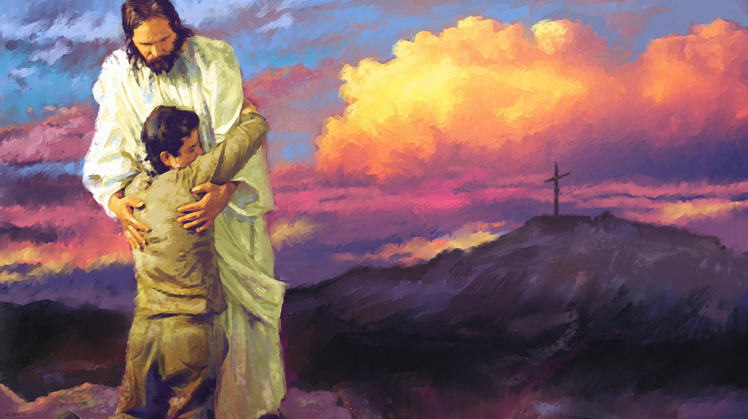
Notes:
La inauguración del santuario celestial
El ritual del santuario terrestre apuntaba a una maravillosa realidad celestial.
Es decir, Jesús, después de su muerte, daría inicio a un ministerio sacerdotal en el santuario celestial. Pero cuando eso sucedió?
La profecía de las 70 semanas de Daniel 9 apuntaba a la inauguración del ministerio sacerdotal de Cristo en el santuario celestial. Uno de los últimos acontecimientos que debería ocurrir durante los 490 años de gracia extendidos a la nación judía, era la unción del "Santo de los Santos".
El texto dice: "Setenta semanas están determinadas sobre tu pueblo y sobre tu santa ciudad, para hacer cesar la transgresión, para dar fin a los pecados, para expiar la iniquidad, para traer la justicia eterna, para sellar la visión y la profecía y para ungir el Santo de los Santos "(Daniel 9:24).
Así como en su inauguración el santuario terrenal fue ungido con aceite sagrado a fin de que tal acto lo consagrara para sus servicios (Éxodo 30: 26-29; 40: 9), en su inauguración, el santuario celeste también debía ser consagrado para el ministerio intercesorio de Cristo. Con su ascensión, Cristo inició su ministerio como nuestro mediador e intercesor.

